Slide 1


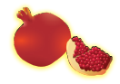
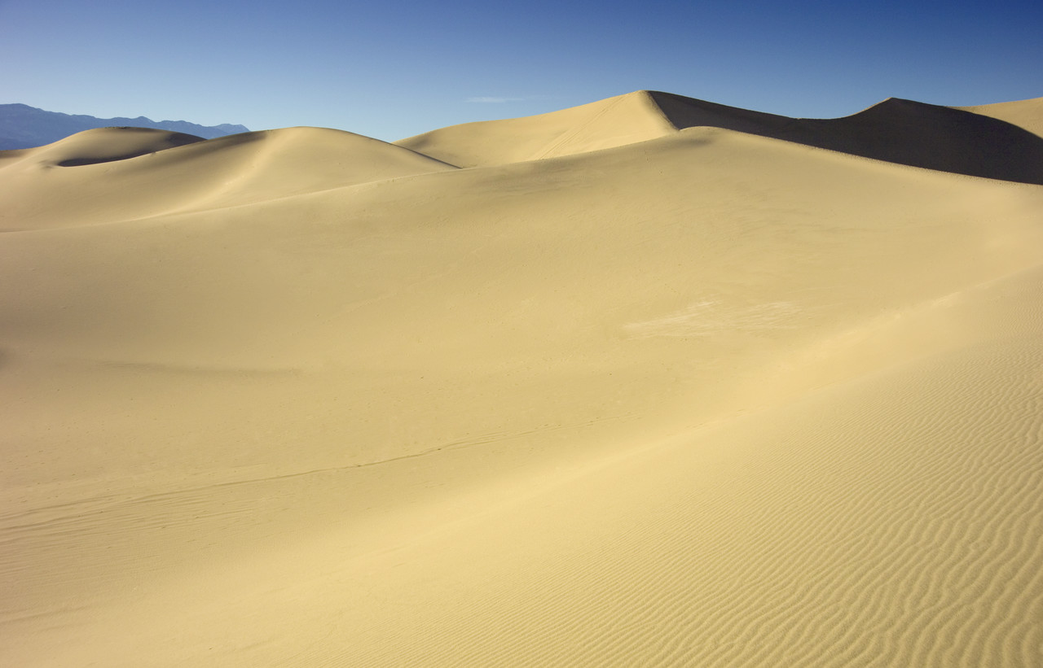


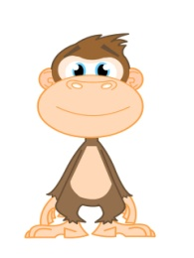

وزارة التربية والتعليم
قطاع العمليات المدرسية-دبي/الإمارات الشمالية
روضة ومدرسة فاطمة بنت مبارك
ربيع والمطر الغزير
أَضَـع الْـحَـرَكة الْـمُـناسِـبَـة على الْـحَـرْف (ر) في الْـكَـلِـمات التّـاليَـة :
شَجَــرةٌ رمالٌ رمّـانُ
أُكمل الْـكَـلمات بالمقطع الطويل المناسب :
.........ــــشٌ قُــ..........دٌ زَ........فَـةٌ
أكْتُبُ اسم الصور التالية :
..........................
..........................
اسمي : ............................................................................الصف الأول

Slide 2

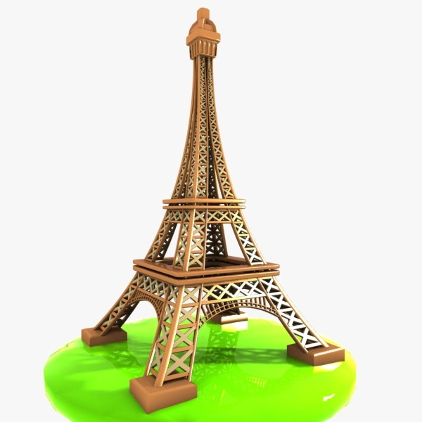

وزارة التربية والتعليم
قطاع العمليات المدرسية-دبي/الإمارات الشمالية
روضة ومدرسة فاطمة بنت مبارك
( ربيع والمطر الغزير ) المقطع الساكن
أحوط المقطع الساكن فقط في الكلمات الآتية :
بَـرْدٌ أَحْــمَدٌ جارَتْ
أكتب المقطع الساكن فقط في الكلمات التالية :
بَــــدْرٌ جارتْ
دَمْــــجُ تَــمْـــرُ
..........................
..........................
..........................
..........................
أكتب اسم الصور التالية :
............................
............................
............................
اسمي : .................................................................................الصف الأول

Slide 3
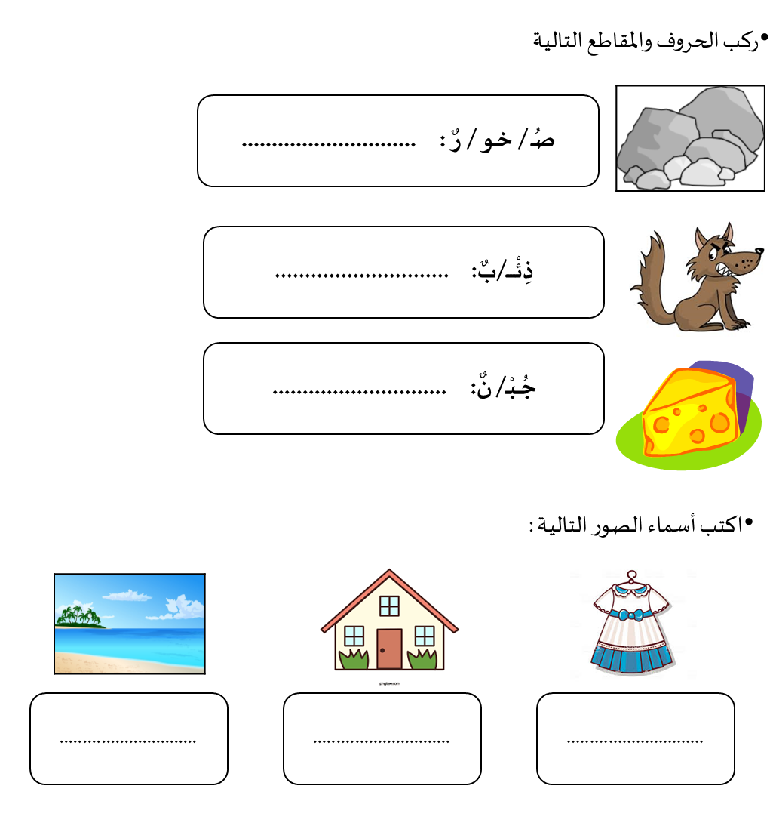
وزارة التربية والتعليم
قطاع العمليات المدرسية-دبي/الإمارات الشمالية
روضة ومدرسة فاطمة بنت مبارك
( ربيع والمطر الغزير ) المقطع الساكن
اسمي : .................................................................................الصف الأول

Slide 4
وزارة التربية والتعليم
قطاع العمليات المدرسية-دبي/الإمارات الشمالية
روضة ومدرسة فاطمة بنت مبارك
التحليل
أحلل الكلمات وأظلل المربعات بعدد المقاطع :
أَخــي
جَــرادٌ
بَـحْــرٌ
بارِدٌ
أَدَبٌ
............. | ............. | ............. | ............. | .............
............. | ............. | ............. | ............. | .............
............. | ............. | ............. | ............. | .............
............. | ............. | ............. | ............. | .............
............. | ............. | ............. | ............. | .............
اسمي : .................................................................................الصف الأول

